Slide 1
【TAEBDC】2020年分區教育訓練 華藝線上圖書館-CJTD
http://www.airitilibrary.com/
華藝數位股份有限公司 韓承廷
2020.7.29

Slide 2
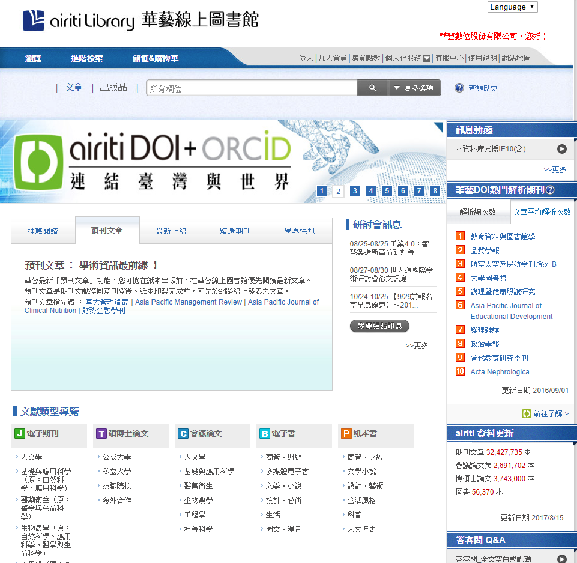

Slide 3
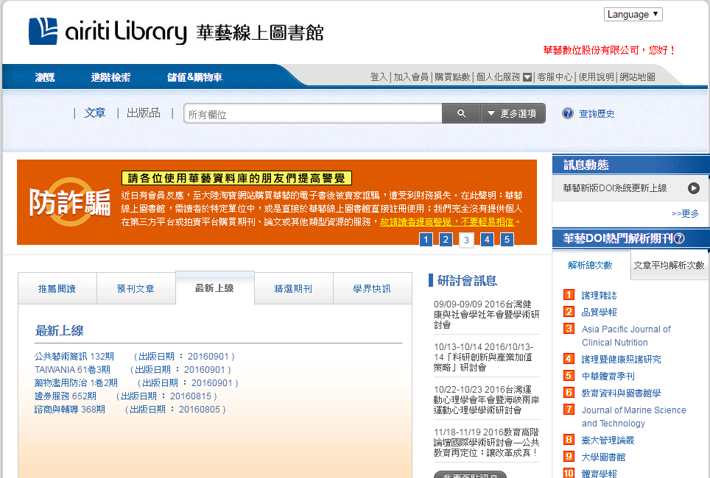
使用身分說明
使用者：於單位IP範圍內，可免費下載單位採購範圍內之文獻全文。
國立高雄科技大學， 您好!
可直接點選「全文下載」，
不須加入購物車，也不須儲值點數

Slide 4
平台服務
多語言介面
瀏覽分類
簡易&進階查詢
參考文獻站內連結
無縫串聯書目軟體

Slide 5
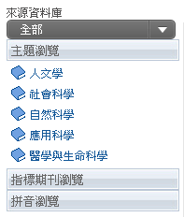
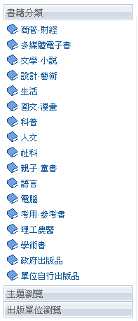
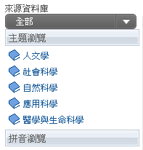
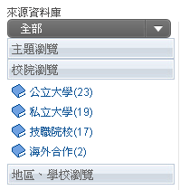
瀏覽分類 協助您以不同分類，進行「單一文獻類型」資料全覽。
點擊選單，可選擇欲瀏覽的資料庫：

Slide 6
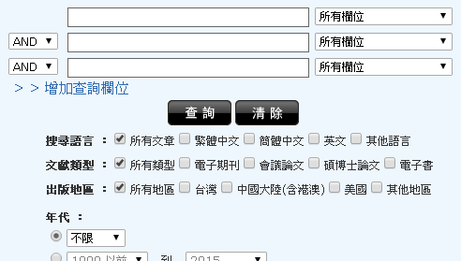
查詢檢索
簡易查詢：協助您進行大範圍的「文章」或「出版品」快速查詢。
點選「更多選項」可輸入更多查詢條件。
進階檢索：協助您設定精細的綜合查詢條件。
使用AND/OR/NOT條件、文獻類型、年代…等條件篩選。

Slide 7
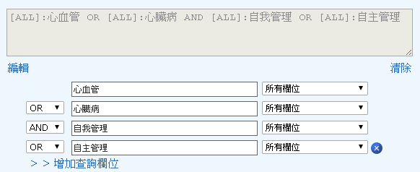
2-1)輸入查詢關鍵字、選擇搜尋欄位 (指令區將呈現個別搜尋欄位代碼)：
搜尋欄位 | 代碼
所有欄位 | [ALL]
篇名.關鍵字.摘要 | [ALL3]
篇名.作者.關鍵字.摘要 | [ALL4]
篇名 | [DN]
作者 | [AU]
關鍵字 | [KW]
摘要 | [AT]
搜尋欄位 | 代碼
ISSN | [ISSN]
ISBN | [ISBN]
出版品名稱 | [PN]
出版單位 | [PB]
論文發表系所 | [CL]
指導教授 | [AV]
DOI | [DOI]

Slide 8
2-2) 於指令查詢區點選「編輯」：
使用括號( )精確查詢條件，如：
([ALL]:心血管 OR [ALL]:心臟病) AND ([ALL]:自我管理 OR [ALL]:自主管理)
心血管
OR
心臟病
自我管理
OR
自主管理
可針對所有欄位查詢包含「心血管或心臟病」與「自我管理或自主管理」的交集結果。

Slide 9
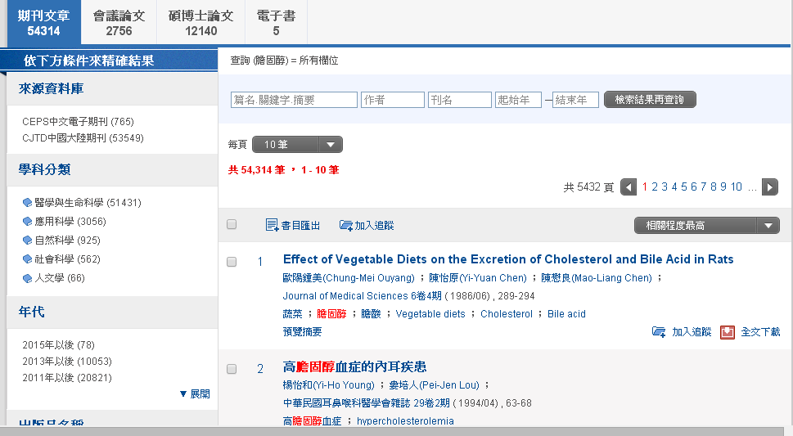
查詢結果後分類
文獻類型切換
查詢結果上方，選取可切換要閱讀的文獻類型。

Slide 10
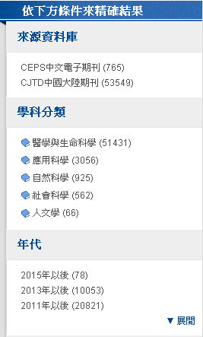
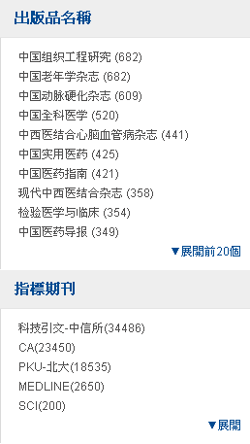
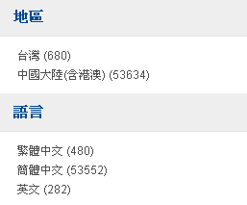
調整查詢結果
學科分類、年代、出版品、地區、語言篩選

Slide 11
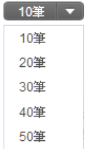
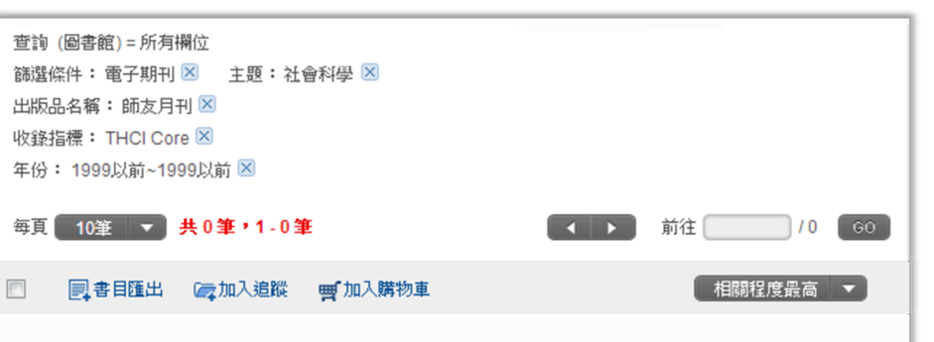
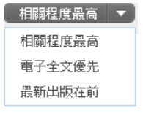
調整查詢結果
調整查詢結果-查詢結果排序、每頁顯示筆數
切換每頁顯示的查詢結果數量。
切換不同的排序規則。

Slide 12
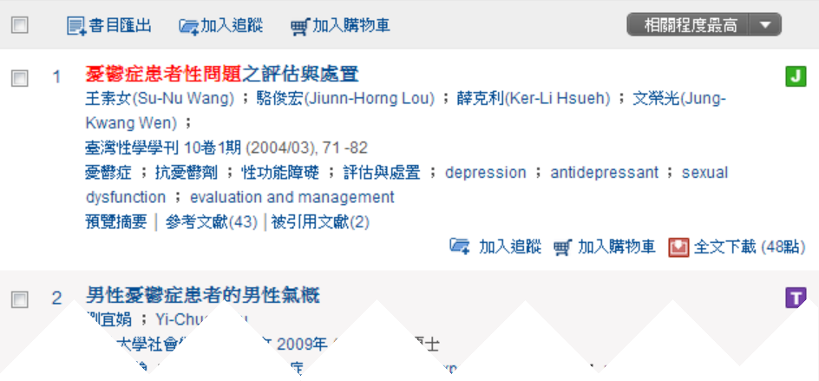
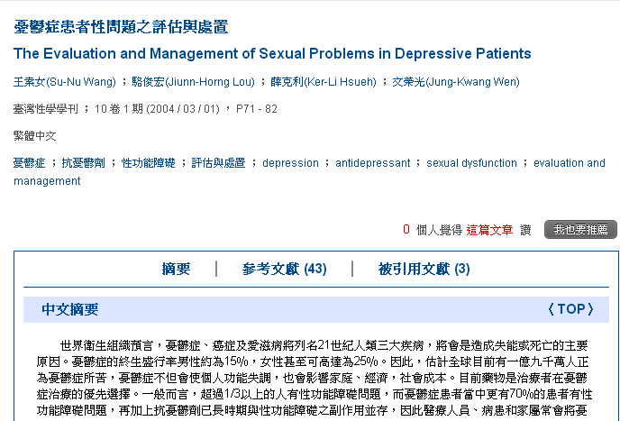
瀏覽查詢結果
協助您以不同方式瀏覽查詢結果。
簡目列表
單筆詳目
呈現多筆查詢結果關鍵資訊。
點擊篇名可連結至單筆查詢結果。
藍字均可連結相關內容。
呈現單筆查詢結果的詳細資訊。
依文獻類型不同，呈現內容、可用功能略有差異。
藍字均可連結相關內容。

Slide 13
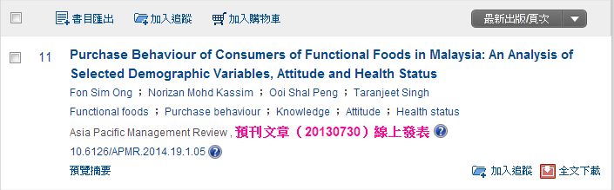
簡目列表-期刊論文、會議論文、學位論文(碩博士論文)
註：並非每筆資料均有「被引用文獻」、「預刊文章」、「 DOI編號與連結」或「全文下載」等內容。
瀏覽查詢結果
○
a
○
b
○
○
c
○
d
e
○
f
頁面/功能 | 主要內容
查詢結果列表 | a.書目資料、b.關鍵字、c. 期刊連結 d.預刊文章發表提示^{全台獨家!}、e.DOI碼與永久連結^{全台獨家!} f.預覽摘要、參考文獻與被引用文獻^{全台獨家!}

Slide 14
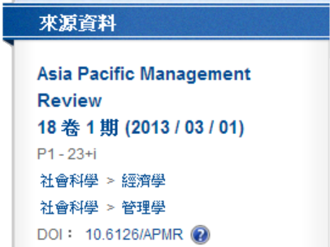
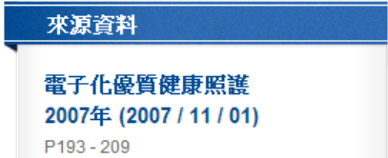
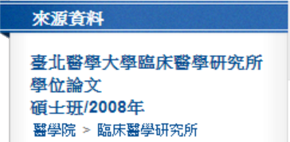
瀏覽查詢結果
連結至期刊最新卷期頁面。
期刊論文
連結至期刊該卷期頁面。
連結至該學科主題頁面。
DOI碼永久連結文獻全文，並可作為引用依據。
會議論文
連結至該會議論文集頁面。
連結至該年該校系碩博論文全覽頁面。
學位論文
連結至該類校系碩博論文全覽頁面。

Slide 15
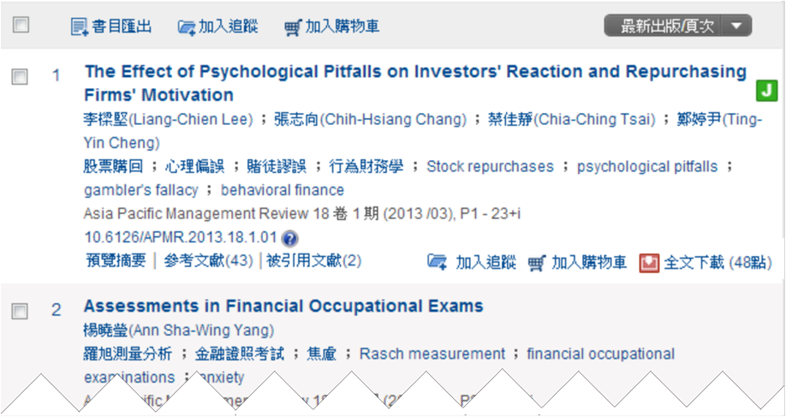
全文下載
於查詢結果簡目列表頁，或單筆詳目頁，點選「全文下載」，即可免費下載。
免費全文下載限制：
若您的機構單位僅採買部分文獻，則免費下載服務限於此類文獻。
其他需付費文獻請登入後購買。

Slide 16
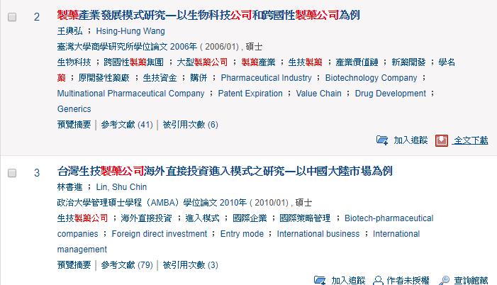
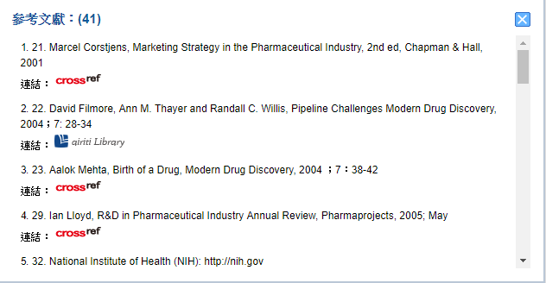
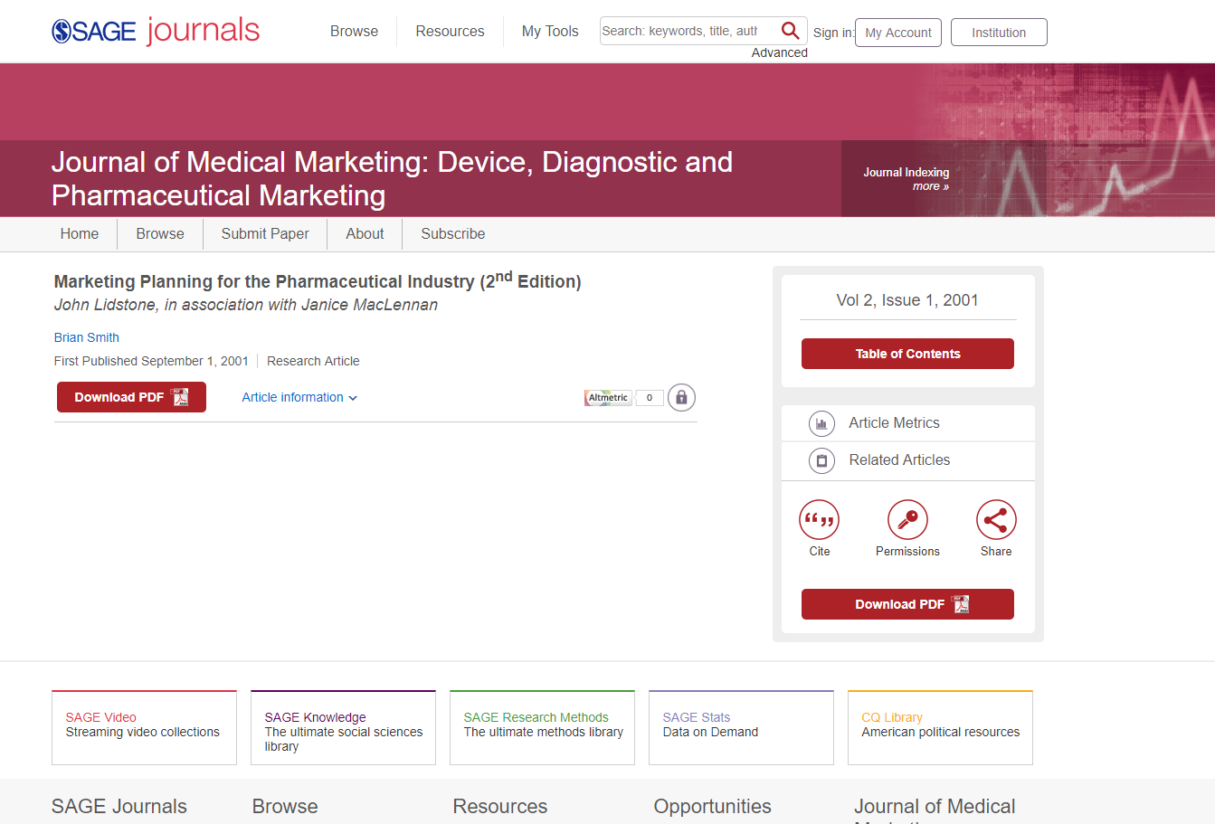
透過DOI連結其他文獻

Slide 17
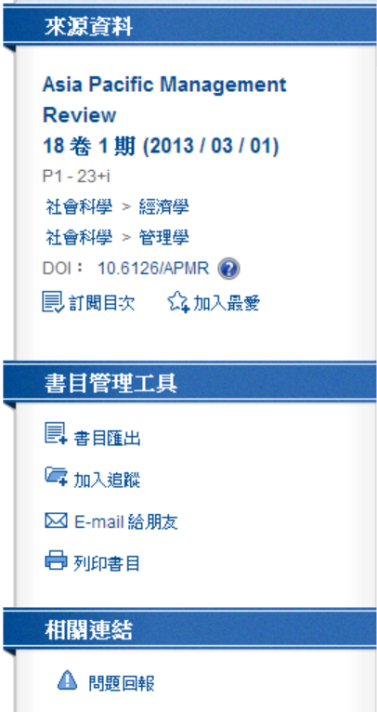
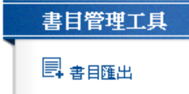
書目匯出
單筆書目匯出
於查詢結果單筆詳目頁，點選書目管理工具之「書目匯出」。

Slide 18
書目匯出
書目匯出僅針對電子期刊、會議論文、碩博士論文
多筆書目匯出
於查詢結果簡目列表頁，勾選左方多個空格，或勾選最上方空格全選當頁項目。
點選「書目匯出」。

Slide 19
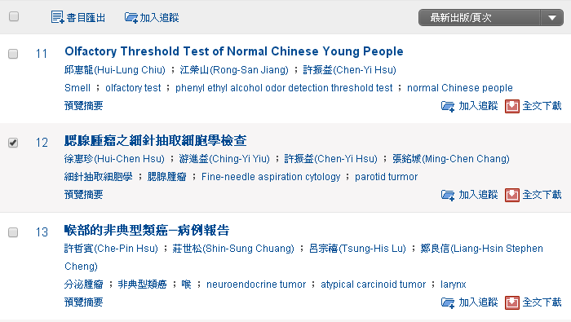
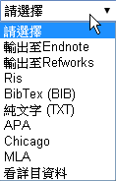
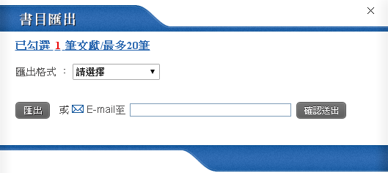
書目匯出
於書目頁勾選欲匯出書目的文章，點選「書目匯出」。
選擇格式後使用「匯出」，或以E-mail送出。

Slide 20
個人化管理服務

Slide 21
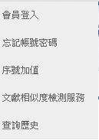
查詢歷史
點選簡易查詢列最右側之「查詢歷史」連結或「個人化服務」進入「查詢歷史」。
本次查詢：自動記錄關鍵字與查詢條件，登出或關閉網頁後便自動清除。
過去查詢： 以「儲存查詢策略」功能保留「本次查詢」之關鍵字與查詢條件。

Slide 22
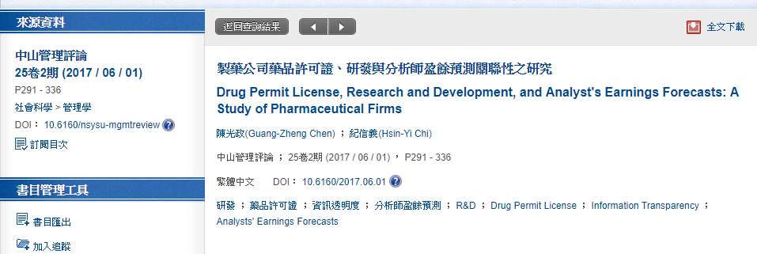
訂閱目次與加入追蹤
收藏出版品，如：期刊、會議論文集或校系碩博士論文列表。
訂閱目次：當訂閱期刊更新卷期，會以Email通知並寄送最新版本之目次。
加入追蹤：收藏文章→可多篇收藏。
於期刊頁面，點選右上角之「訂閱目次」。
或於文章詳目頁，點選來源資料之「訂閱目次」或 「加入追蹤」。

Slide 23
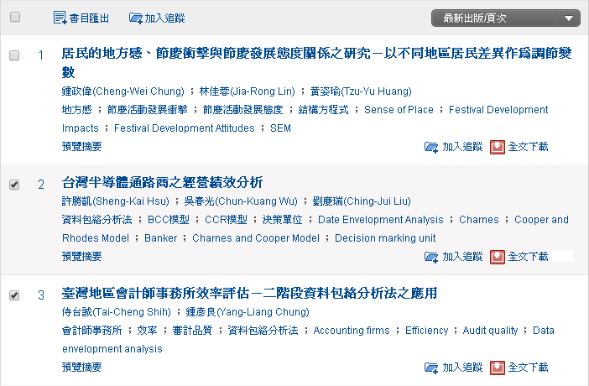
加入追蹤
收藏文章，如：期刊論文、會議論文或碩博士論文。
多篇文章加入追蹤
單篇文章加入追蹤

Slide 24
感謝聆聽，敬請指教
華藝數位股份有限公司
業務部 韓承廷
Adey@airiti.com
02-29266006#8808
0973-717-259

